Slide 1
REQUISITOS DE EXTRACCION Y TRANSPORTE DE DONACIONES Y MUESTRAS CSC
BQ. Natalia Monje F.
junio 2026

Slide 2
REQUISITOS EN PROCESO RECEPCION :
Incidente | Sangre total | Productos | Pacientes | Calificación Biológica | Donantes
Suplantación donante , error identificación donante | NA | NA | NA | Calificación donante distinto | Calificación errónea

Slide 3
REQUISITOS PROCESO ENTREVISTA
Incidente | Sangre total | Productos | Pacientes | Calificación Biológica | Donantes
Ingesta AINE no diagnosticada | NA | PQ no funcional | Tto no efectivo | NA | NA
Anemia no diagnosticada | NA | GR Hto. Bajo | Tto no efectivo | NA | Aumento anemia donante, repercusiones cardiovasculares
Poliglobulia no diagnosticada | NA | Problema en filtración por aumento viscosidad, posible eliminación GR | NA | NA | NA
Trastornos coagulación | NA | PQ y PFC con función alterada | Tto no efectivo | NA | Hematoma
Riesgo contaminación por infección no diagnosticada | NA | PQ contaminada | Riesgo Sepsis | NA | NA

Slide 4
REQUISITOS PROCESO EXTRACCION
Incidente | Sangre total | Productos | Pacientes | Calificación Biológica | Donantes
Error identificación donante Error etiquetaje bolsa | Falla correlación donación /donante | Se elimina ST solo si área donante notifica | Incompatibilidad ABO | Calificación biológica errada no corresponde al donante | Grupo ABO no corresponde a donante, asignación de marcador positivo a donante equivocado
Etiquetaje incompleto set extracción: no etiquetada bolsa madre y/o bolsa GR | Eliminación ST | NA | NA | NA | NA
Etiquetaje incompleto set extracción :no etiquetada bolsa satélite plasma y/o plaquetas | Reimpresión y etiquetaje previo a fraccionamiento | Se eliminan los productos si la detección es post fraccionamiento | NA | NA | NA

Slide 5
REQUISITOS PROCESO EXTRACCION
Incidente | Sangre total | Productos | Pacientes | Calificación Biológica | Donantes
Paso anticoagulante a bolsa derivación | Eliminación ST por perdida equilibrio sangre/citrato | NA | NA | Muestra de donación diluida , no se analiza | Calificación no realizada por muestra incorrecta. Calificación microb falso negativo
Tiempo extracción > 11 “ | NA | No se fabrica PQ ni PFC | NA | NA | Posible hematoma
Punción fallida | No hay extracción | NA | NA | NA | Posible hematoma
Bolsa derivación vacía | Eliminación ST | Eliminación todos los productos por riesgo de contaminación | NA | No hay tubos para calificación | Donante sin calificación

Slide 6
REQUISITOS PROCESO EXTRACCION
Incidente | Sangre total | Productos | Pacientes | Calificación Biológica | Donantes
Flujo acelerado extracción < 4 min | NA | Eliminación todos los productos por posible coagulo | NA | NA | Prevención donante donaciones futuras
ST sobre peso | Eliminación ST | NA | NA | NA | NA
ST bajo peso | Eliminación ST | NA | NA | NA | NA
Mala calidad sellado tubuladuras | Eliminación ST | NA | NA | NA | NA
Mala técnica sellado , circuito abierto | Eliminación ST | NA | NA | NA | NA

Slide 7
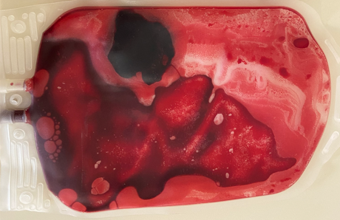
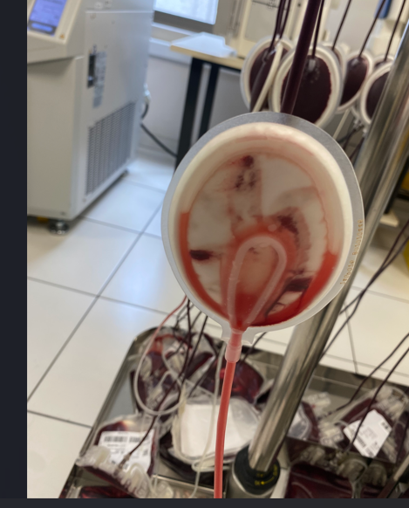
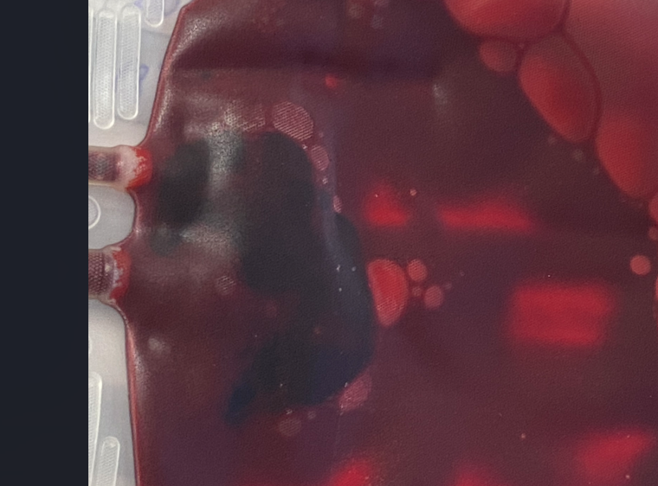
Problemas coágulos

Slide 8
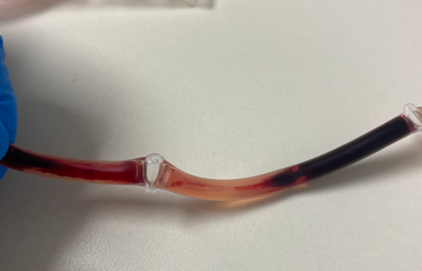
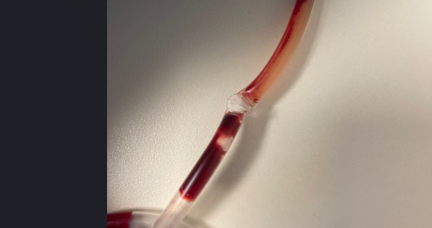
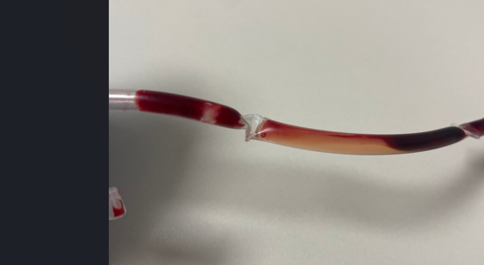



Problemas mala calidad sellos :

Slide 9
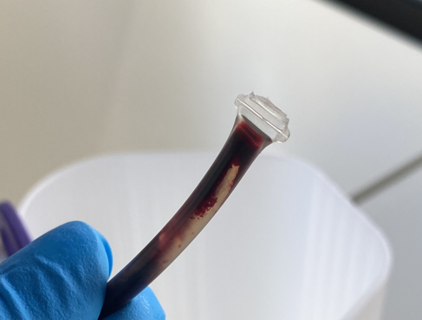
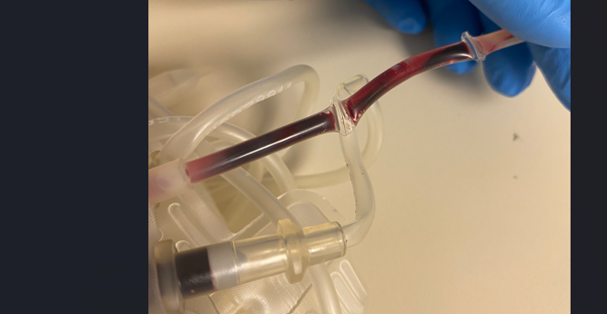
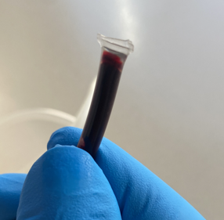
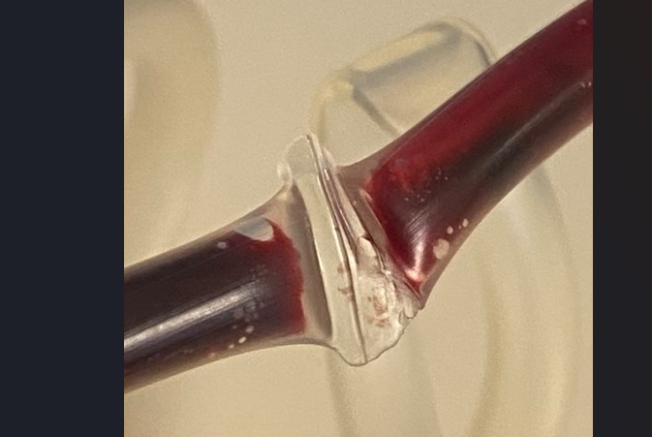




Problema mala calidad sellos

Slide 10
REQUISITOS PROCESO TRANSPORTE
Incidente | Sangre total | Productos | Pacientes | Calificación Biológica | Donantes
T° transporte, rango 20 – 24 °C | NA | T° <20°C obs agregados PQ T° < 24 ° C tiempo desde extracción < 8 horas , eliminación PQ y PFC | NA | NA | NA
Plazo recepción ST antes de 24 horas extracción | NA | > 24 horas solo Producción GR | NA | NA | NA

Slide 11
Muchas gracias por su atención

